Slide 1
Polski system podatkowy
Polská daňová soustava

Slide 2
Podstawy prawne (právní základ)
Prawne podstawy nakładania obowiązków podatkowych w Polsce stanowi obowiązująca od dnia 17 października 1997 r. Konstytucja Rzeczypospolitej Polskiej z dnia 2 kwietnia 1997 r. Art. 217 stanowi, że:
Nakładanie podatków i innych danin publicznych oraz określanie podmiotów opodatkowania, przedmiotów opodatkowania, stawek podatkowych, kategorii podmiotów zwolnionych od podatków i zasad przyznawania ulg oraz umorzeń podatkowych może następować wyłącznie w drodze ustawy.

Slide 3
Podatki
Podatkiem jest publicznoprawne, nieodpłatne, przymusowe oraz bezzwrotne świadczenie pieniężne na rzecz państwa.
Podatki różnią się od siebie podmiotem opodatkowania (czyli kto jest opodatkowany), przedmiotem (czyli co podlega opodatkowaniu) oraz sposobem poboru podatku (czyli trybem i warunkami płatności).
https://www.youtube.com/watch?v=03uqi1hy3b8

Slide 4
Podatki bezpośrednie (přímé daně)
Podatek bezpośredni – podatek obciążający bezpośrednio podatnika (poplatník) stanowiący jego koszt (náklad). Podatnik ma obowiązek odprowadzenia podatku do organu podatkowego (daňový orgán),
Obecnie w Polsce wyróżniamy 14 rodzajów podatków bezpośrednich.

Slide 5
Podatek dochodowy od osób fizycznych (PIT)
Podatek dochodowy od osób fizycznych (ang. PIT - Personal Income Tax - podatek od dochodów osobistych). Jest to podatek bezpośredni, który płacą osoby fizyczne (fyzické osoby) od uzyskanych dochodów, a w niektórych przypadkach od uzyskanych przychodów.
Dochód (příjem) =/= przychód (výnos)

Slide 6
Podatek dochodowy od osób fizycznych (PIT)
Skala podatkowa (daňová stupnice) od 01.10.2019 r.
Ponad | Do | Podatek wynosi
 | 85 528 zł | 17% minus kwota zmniejszająca podatek
85 528 zł |  | 13 983 zł 74 gr + 32% nadwyżki ponad 85 528 zł
Od 1 sierpnia 2019 roku w życie weszła nowelizacja ustawy o podatku dochodowym, w myśl której osoby poniżej 26. roku życia i nieprzekraczające progu (85 528 zł brutto w roku podatkowym) są całkowicie zwolnione z PIT

Slide 7
Podatek dochodowy od osób prawnych (ang. CIT – Corporate Income Tax)
Opodatkowaniem podatkiem CIT podlegają osoby prawne (právnické osoby), czyli podmioty, którym przepisy prawa przyznają osobowość prawną. Zalicza się do nich:
spółki prawa handlowego, tj. spółki z ograniczoną odpowiedzialnością i spółki akcyjne,
podatkowe grupy kapitałowe (tj. grupy co najmniej dwóch spółek prawa handlowego, pozostające w związku kapitałowym),
inne osoby prawne (np. stowarzyszenia, fundacje, banki).
Ustawodawca zwolnił z obowiązku opłacania podatku CIT m.in. Skarb Państwa, NBP, jednostki budżetowe, wojewódzkie fundusze ochrony środowiska i gospodarki wodnej.

Slide 8
Podatek dochodowy od osób prawnych (ang. CIT – Corporate Income Tax)
Podstawowa stawka podatku od osób prawnych w Polsce wynosi obecnie 19%,
zgodnie z ustawą, która weszła w życie dnia 1 stycznia 2017 r. ustawodawca wprowadził dodatkową, obniżoną stawkę podatku dochodowego od osób prawnych w wysokości 9%.

Slide 9
Podatek od spadków i darowizn
Podatek od spadków i darowizn jest podatkiem bezpośrednim, od przyrostu masy majątku, osobistym i samorządowym (gminnym).
Opodatkowane jest nabycie własności rzeczy znajdujących się na terytorium Rzeczypospolitej Polskiej lub praw majątkowych wykonywanych na terytorium Rzeczypospolitej Polskiej, m.in. tytułem:
spadku (pozůstalosti),
darowizny (darování),
Zasiedzenia (vydržení).

Slide 10
Podatek od spadków i darowizn
Minimum wolne od opodatkowania:
9637 zł – jeżeli nabywcą jest osoba zaliczona do I grupy podatkowej (daňová třída),
7276 zł – jeżeli nabywcą jest osoba zaliczona do II grupy podatkowej,
4902 zł – jeżeli nabywcą jest osoba zaliczona do III grupy podatkowej.

Slide 11
Podatek od spadków i darowizn
Do poszczególnych grup podatkowych zalicza się:
1) do grupy I – małżonka, zstępnych, wstępnych, pasierba, zięcia, synową, rodzeństwo, ojczyma, macochę i teściów,
2) do grupy II – zstępnych rodzeństwa, rodzeństwo rodziców, zstępnych i małżonków pasierbów, małżonków rodzeństwa i rodzeństwo małżonków, małżonków rodzeństwa małżonków, małżonków innych zstępnych,
3) Do grupy III – innych nabywców.

Slide 12
Skala podatkowa w roku 2012 (od wysokości nadwyżki)
Ponad | Do | Podatek wynosi
I grupa podatkowa
 | 10 278 PLN | 3%
10 278 PLN | 20 556 PLN | 308 zł 30 gr i 5% nadwyżki ponad 10 278 zł
20 556 PLN |  | 822 zł 20 gr i 7% nadwyżki ponad 20 556 zł
II grupa podatkowa
 | 10 278 PLN | 7%
10 278 PLN | 20 556 PLN | 719 zł 50 gr i 9% od nadwyżki ponad 10 278 zł
20 556 PLN |  | 1644 zł 50 gr i 12% od nadwyżki ponad 20 556 zł
III grupa podatkowa
 | 10 278 PLN | 12%
10 278 PLN | 20 556 PLN | 1233 zł 40 gr i 16% od nadwyżki ponad 10 278 zł
20 556 PLN |  | 2877 zł 90 gr i 20% od nadwyżki ponad 20 556 zł

Slide 13
Podatek od spadków i darowizn
Do grupy 0 zalicza się (grupa niewymieniona w ustawie):
Małżonka (obecnego, nie byłych),
zstępnych (np. syn, córka, wnuki, prawnuki),
wstępni (np. matka, ojciec, dziadkowie),
rodzeństwo,
pasierba,
ojczyma,
macochę

Slide 14
Pozostałe podatki bezpośrednie:
podatek od czynności cywilnoprawnych,
podatek rolny,
podatek leśny,
podatek od nieruchomości,
podatek od środków transportowych,
podatek tonażowy,
podatek od wydobycia niektórych kopalin,
zryczałtowany podatek od wartości sprzedanej produkcji (tzw. podatek od produkcji okrętowej),
podatek od niektórych instytucji finansowych,
podatek od sprzedaży detalicznej,
podatek od dochodów kapitałowych.

Slide 15
Podatki pośrednie (nepřímé daně)
danina publiczna płacona w pieniądzu, przymusowa, bezzwrotna, niezwiązana, zasilająca budżet państwa. Nazwa „pośredni” wywodzi się od sposobu jego pobierania. Podatek ten płacony jest nie bezpośrednio w urzędzie skarbowym, tylko przy nabywaniu dobra (np. podatek VAT wliczony jest w cenę wielu artykułów – np. samochodów) lub usługi (podatek od gier jest już wliczony w cenę, jaką trzeba zapłacić by móc uczestniczyć w grze losowej np. poprzez kupienie losu na loterii).
Podatki pośrednie:
podatek od towarów i usług (VAT),
podatek akcyzowy,
podatek od gier.

Slide 16
Podatek od towarów i usług (VAT)
VAT (ang. value-added tax, VAT) – podatek od wartości dodanej, podatek pośredni, pobierany na każdym kolejnym etapie obrotu towarami lub usługami (tak jak podatek obrotowy), którego konstrukcja zakłada brak kaskadowego nakładania się podatku poprzez zastosowanie mechanizmu odliczenia podatku pobranego w poprzednich etapach obrotu.

Slide 17
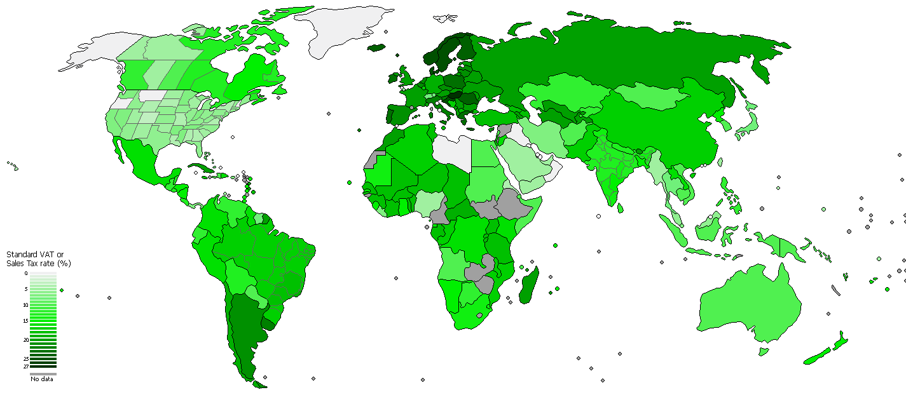
Stawki podatku VAT na świecie

Slide 18
Podstawa opodatkowania
Co do zasady podstawą opodatkowania jest obrót. Przez obrót rozumie się kwotę należną z tytułu sprzedaży, pomniejszona o kwotę należnego podatku, a kwota należna obejmuje całość świadczenia należnego od nabywcy.

Slide 19
Aktualnie obowiązujące stawki podatku VAT w Polsce wynoszą:
23% – jest to podstawowa stawka podatku VAT,
8% – stawka obniżona, np. roboty budowlano-montażowe, remonty i roboty konserwacyjne związane z budownictwem mieszkaniowym i infrastrukturą towarzyszącą, obiekty budownictwa mieszkaniowego lub ich części, z wyłączeniem lokali użytkowych, niektóre usługi gastronomiczne,
5% – stawka obniżona, np. produkty rolne, inwentarz żywy, książki i czasopisma specjalistyczne,
0% – stawka dla wewnątrzwspólnotowej dostawy towarów oraz eksportu towarów.

Slide 20
VAT naliczony i VAT należny
Pan Nowak prowadzi działalność gospodarczą i jest czynnym podatnikiem VAT. W miesiącu maju dokonał sprzedaży na kwotę 1000 zł netto, 230 zł VAT. Ponadto w maju dokonał zakupu związane z prowadzoną działalnością w kwocie 300 zł netto i 69 zł VAT-u. Oznacza to, że:
VAT należny wynosi 230 zł,
VAT naliczony wynosi 69 zł,
VAT podlegający wpłacie do US to kwota 230 zł – 69 zł = 161 zł.

Slide 21
Podatek akcyzowy w Polsce (akcyza)
podatek pośredni, który reguluje ustawa o podatku akcyzowym,
opodatkowaniem akcyzą podlegają:
wyroby energetyczne i energia elektryczna,
inne wyroby ropopochodne,
napoje alkoholowe,
alkohol etylowy,
wyroby tytoniowe,
samochody osobowe.

Slide 22
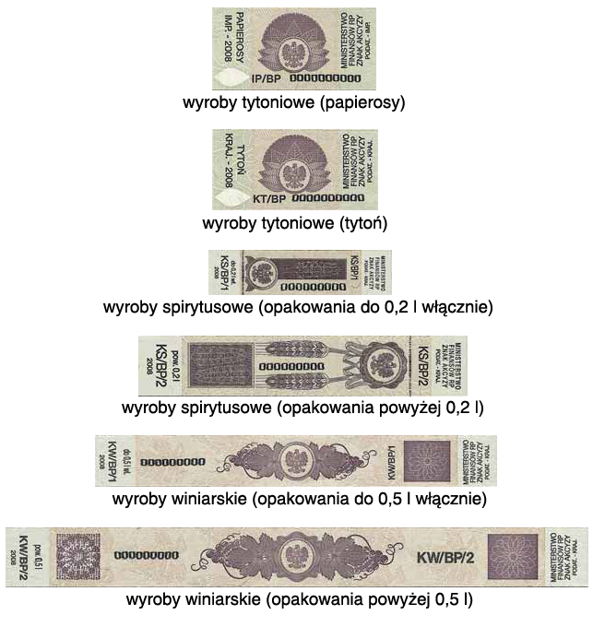

Slide 23
Podatek od gier
Zgodnie z art. 71 ustawy opodatkowaniu podatkiem od gier podlegają podmioty prowadzące działalność w zakresie gier losowych i zakładów wzajemnych.Obowiązek podatkowy w podatku od gier powstaje z chwilą rozpoczęcia wykonywania działalności. Obowiązek podatkowy kończy się z chwilą zaprzestania wykonywania działalności.

Slide 24
Stawki podatku, zgodnie z art. 74 ustawy, wynoszą w przypadku:
loterii fantowej i gry bingo fantowe – 10%;
loterii pieniężnej – 15%;
gry liczbowej – 20%;
gry bingo pieniężne, gry telebingo, loterii audioteksowej i pokera rozgrywanego w formie turnieju gry pokera – 25%;
gry na automacie, gry cylindrycznej, gry w kości, gry w karty, z wyłączeniem pokera rozgrywanego w formie turnieju gry pokera – 50%;
zakładów wzajemnych na sportowe współzawodnictwo zwierząt na podstawie zezwoleń udzielanych wyłącznie na ich urządzanie – 2,5%;
zakładów wzajemnych innych niż wymienione powyżej – 12%.
podatnicy prowadzący działalność w zakresie gier na automatach o niskich wygranych uiszczają podatek od gier w formie zryczałtowanej w wysokości 2 000 zł miesięcznie od gier urządzanych na każdym automacie.

Slide 26
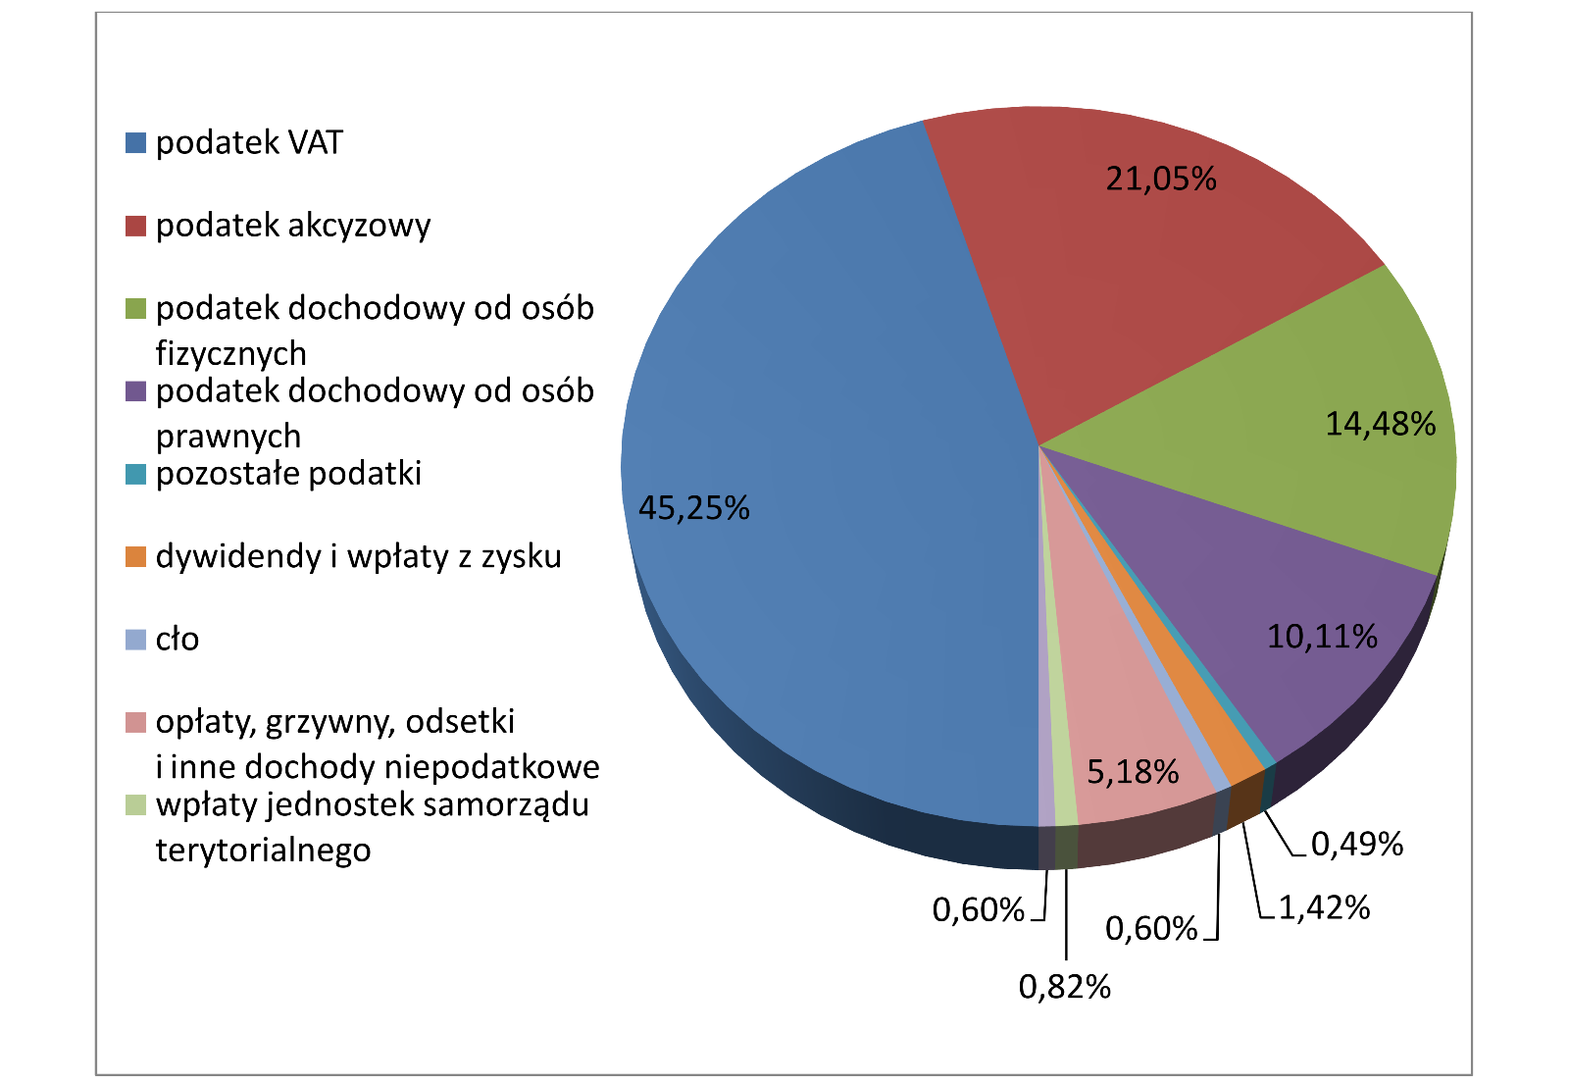

Slide 27
Dziękuję za uwagę ☺

Slide 28
Źródła:
https://www.infor.pl/prawo/darowizny/podatek-od-darowizn/80289,Jakie-sa-grupy-podatkowe-w-podatku-od-spadkow-i-darowizn.html
https://ksiegowosc.infor.pl/wiadomosci/4669093,W-2021-roku-nie-wroca-stawki-VAT-22-i-7.html
https://www.podatki.gov.pl/abc-podatkow/podatki-w-polsce/#:~:text=Co%20to%20jest%20podatek,oraz%20umożliwiają%20finansowanie%20jego%20działalności
https://poradnikprzedsiebiorcy.pl/-podatek-nalezny-a-naliczony#:~:text=Czynny%20podatnik%20VAT%20zobowiązany%20jest,naliczony%2C%20który%20pomniejsza%20podatek%20należny
https://poradnikprzedsiebiorcy.pl/-co-to-jest-podatek-vat-zasady-jego-dzialania
https://www.youtube.com/watch?v=03uqi1hy3b8

